Slide 1
Zombie Slaughter
졸작 기획 발표
게임공학부 2018182041 홍순조
게임공학부 2016180027 야준서
Notes:
http://minheeblog.tistory.com/

Slide 2
Zombie Slaughter
CONTENTS
01 연구목적
02 개발 환경
03 게임 소개
04 기술적 요소
05 타 게임과의 비교
06 역할 분담 및 개발 일정
07 Q&A 및 참고문헌
Notes:
http://minheeblog.tistory.com/

Slide 3
01
연구목적
지금까지 배워온 모든 것을 활용해 비교적 큰 규모의 프로젝트를 만들어 봄
Notes:
http://minheeblog.tistory.com/

Slide 4
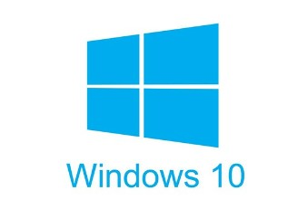

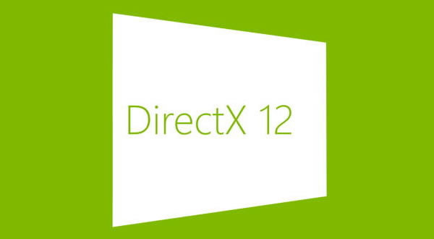


02
개발 환경
Windows 10
Visual Studio 2019
DirectX 12
Trello
Unity
Notes:
http://minheeblog.tistory.com/
깃 허브 같은 개발협업툴추가
깃허브
협업툴
지라 vs트렐로

Slide 5
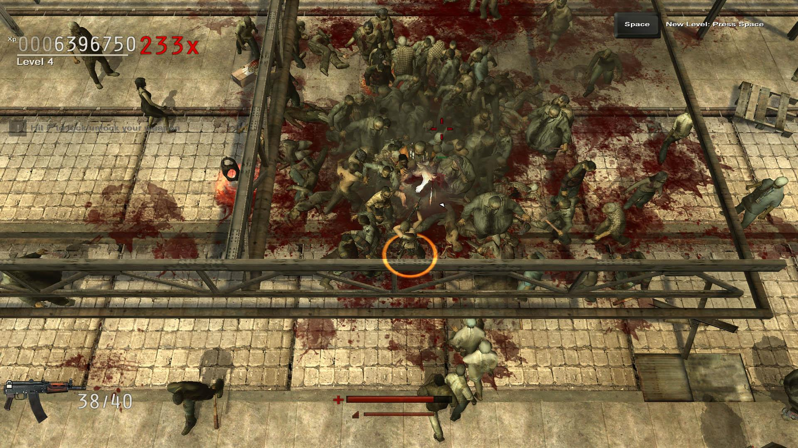
03
게임 소개
1) 게임 컨셉
제한 시간 안에 좀비를 목표 수만큼 사냥해라!
Notes:
http://minheeblog.tistory.com/
몇명이 이루어 팀을 이루어 좀비를 죽인다. -> 명확하게

Slide 6


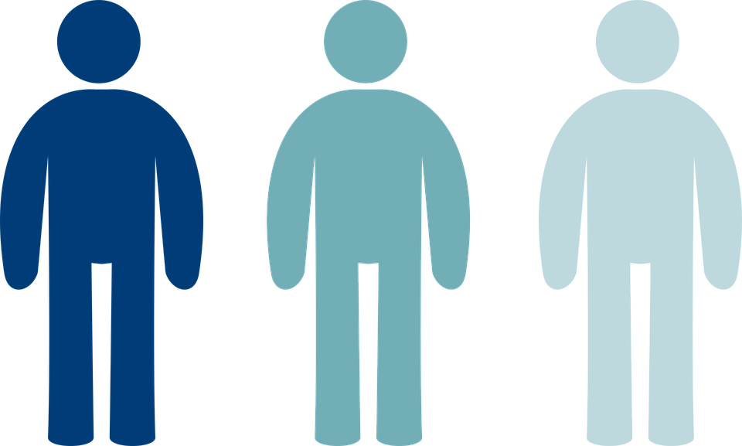
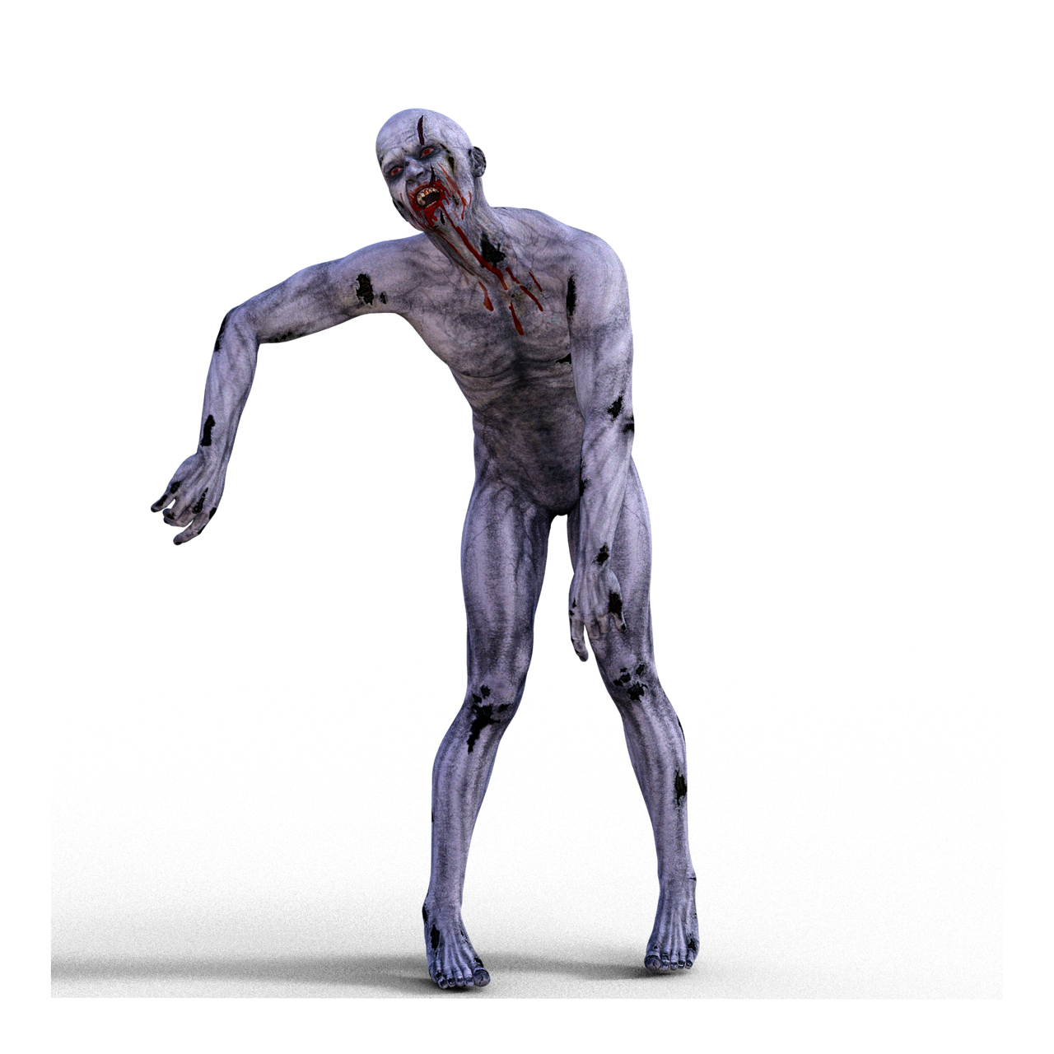
03
게임 소개
2) 게임 목표
Clear : 제한 시간 안에 목표 수만큼의 좀비 죽이기
GameOver : 팀원이 전부 죽거나 제한 시간(3분) 초과될 시
Notes:
http://minheeblog.tistory.com/

Slide 7
03
게임 소개
3) 난이도
플레이어 인원수에 따른 난이도
 | 좀비 체력 | 좀비 공격력 | 목표 좀비 수 | 보스 체력 | 보스 공격력
1명 | 100 | 2 | 100 | 1000 | 10
2명 | 110(10%) | 2.5(25%) | 150 | 2500 | 12
3명 | 120(20%) | 3(50%) | 200 | 4000 | 14
4명 | 130(30%) | 3.5(75%) | 250 | 6000 | 16
Notes:
http://minheeblog.tistory.com/

Slide 8
03
게임 소개
4) 게임 진행
1. 스테이지 시작과 동시에 사방에서 좀비들이 스폰 되어 플레이어를 공격함
2. 무기를 이용해 최대한 오래 살아남으며 목표 수만큼의 좀비를 죽임
Notes:
http://minheeblog.tistory.com/

Slide 9



03
게임 소개
5) 캐릭터(직업)
직업: 힐러
능력:
체력을
회복한다.
직업: 탱커
능력: 방어력을 향상시킨다.
직업: 딜러
능력: 공격력을 향상시킨다.
Notes:
http://minheeblog.tistory.com/

Slide 10

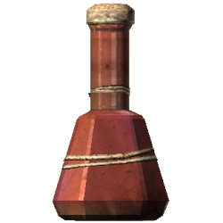



03
게임 소개
6) 아이템
화염총알
적이 불타올라 지속 대미지를 입는다.
포션
체력을 회복시켜준다
번개총알
적이 감전되어 주변적에게도 대미지를 준다.
타이머
게임 시간을 늘려준다.
얼음 총알
적이 동상을 입어 느려진다.
?
랜덤 효과
버프 또는 디버프 효과를 부여한다.
Notes:
http://minheeblog.tistory.com/
1순위 총알다양하게 -> 기획은
2순위 총에따라 총알이 다름
총알에 따른 효과는 사운드

Slide 11
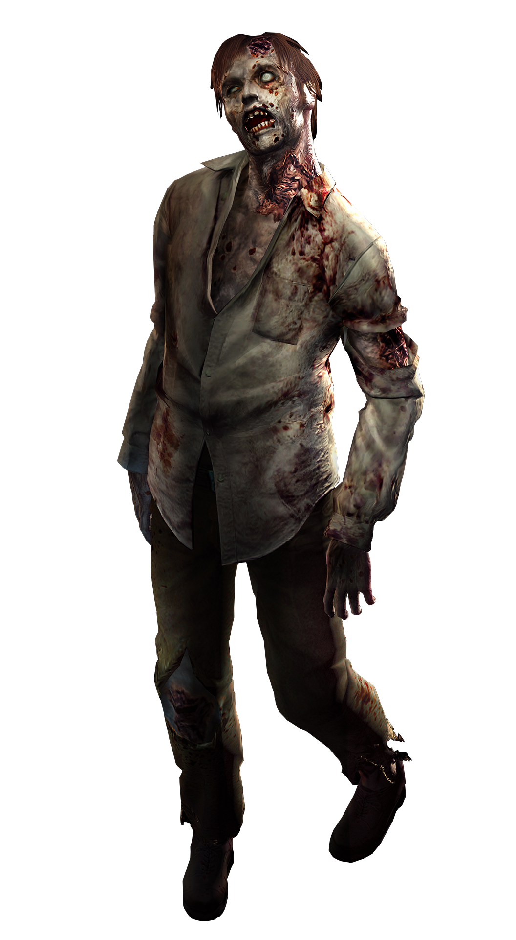
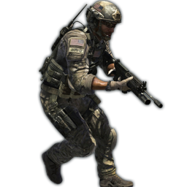
03
게임 소개
7) 캐릭터
단위: 1유닛 당 1m
● 크기 : 가로 0.3 유닛
세로 0.3 유닛
높이 1 유닛
● 이동 속도 : 3유닛 / s
● 크기 : 가로 0.3 유닛
세로 0.3 유닛
높이 1 유닛
● 이동 속도 : 3유닛 / s ~ 5유닛 / s
● 인지 범위 : 반경 5유닛 ~ 10 유닛
Notes:
http://minheeblog.tistory.com/
유니티로 한번해봐서 수정될수도 있음

Slide 12
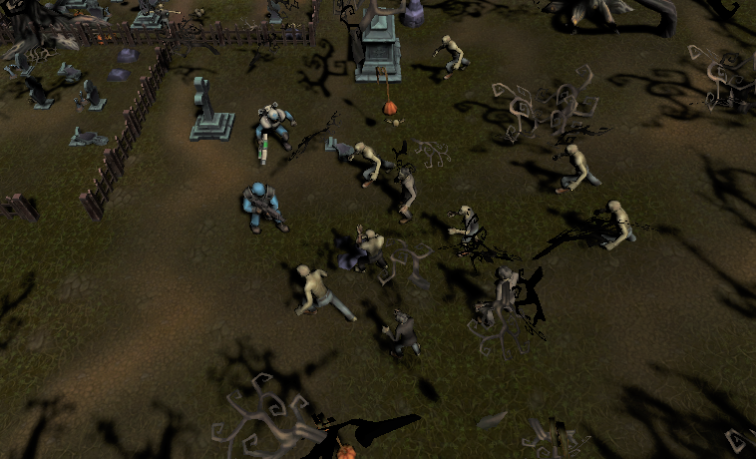
03
게임 소개
8) 게임 예상 화면
유니티로 구현한 게임 진행 장면
Notes:
http://minheeblog.tistory.com/
몇명이 이루어 팀을 이루어 좀비를 죽인다. -> 명확하게

Slide 13
03
게임 소개
9) 맵
세이프 룸
단위: 1유닛 당 1m
100 유닛
100 유닛
좀비 스폰 위치
Notes:
http://minheeblog.tistory.com/
맵에서 좀비가 이미생성은

Slide 14
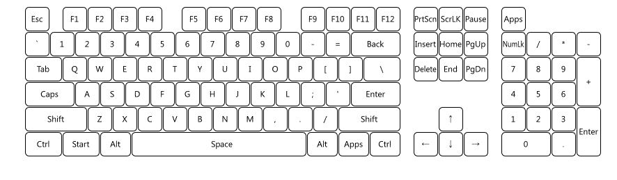
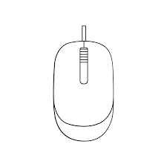
03
게임 소개
10) 조작법
이동
공격
구르기(회피)
캐릭터 특수 스킬
Notes:
http://minheeblog.tistory.com/

Slide 15
04
기술적 요소 (중점 연구분야)
01 애니메이션 - 블렌딩을 이용해서 부드러운 움직임 구현
02 그림자, 조명 - 조명에 대한 그림자 생성
03 좀비 움직임 - 비헤이비어 트리를 이용한 좀비 움직임
04 파티클 - 총알 이펙트 구현
05 IOCP서버
Notes:
http://minheeblog.tistory.com/

Slide 16
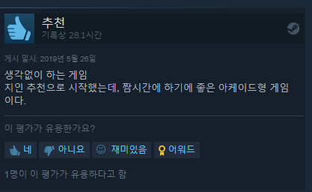
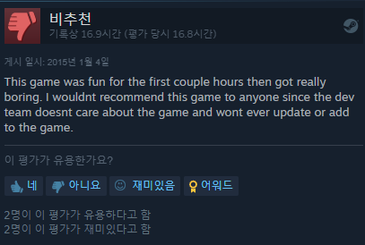
05
타 게임과의 비교
1) 유사 게임
네이션 레드
Notes:
http://minheeblog.tistory.com/
글이 들어가야됨

Slide 17
05
타 게임과의 비교
1) 유사 게임
쉬운 조작
쉬운 게임 규칙으로 쉽게
플레이할 수 있다.
그냥 총만 쏴서 지루한 게임에 3가지 종류의 특수 총알과 특수 직업을 도입하여 게임의 콘텐츠를 늘렸다.
Notes:
http://minheeblog.tistory.com/
글이 들어가야됨

Slide 18
05
타 게임과의 비교
2) 유사 게임과의 차별성 / 흥미 요소
차별성
흥미 요소
1. 캐릭터 고유의 스킬
2. 추가된 클리어 조건
1. 간단한 조작, 게임 진행
2. 빠른 전투 진행
3. 가지 종류의 총알을 활용한
다양한 플레이
Notes:
http://minheeblog.tistory.com/
흥미요소 1. ㅓ번수 정
3번의 쾌감 요소 (주관적인 요소 입증)

Slide 19
06
역할 분담 및 개발 일정
1) 역할 분담
홍순조
야준서
서버 구현
클라이언트, 서버 동기화
서버프레임 워크
UI 구현
애니메이션 - 블렌딩
게임 프레임 워크 제작
좀비 비헤이비어 트리 구현
게임 오브젝트 구현
그림자 구현
총알 이펙트 구현 - 파티클
Notes:
http://minheeblog.tistory.com/
용어를 정확하게

Slide 20
06
역할 분담 및 개발 일정
2) 개인별 준비 현황
홍순조
야준서
3D 게임 프로그래밍 1, 2 수강
STL 수강
게임 소프트웨어 공학 수강
네트워크 게임 프로그래밍 수강
C, C++ 수강
3D 게임 프로그래밍 1, 2 수강
STL 수강
게임 소프트웨어 공학 수강
네트워크 게임 프로그래밍 수강
C, C++ 수강
3D 모델링 1 수강
Notes:
http://minheeblog.tistory.com/
용어를 정확하게

Slide 21
06
역할 분담 및 개발 일정
홍순조
야준서
홍순조, 야준서
3) 개발 일정
Notes:
http://minheeblog.tistory.com/

Slide 22
07
Q&A 및 참고 문헌
1) Q&A
Q&A
Notes:
http://minheeblog.tistory.com/

Slide 23
07
참고 문헌 및 Q&A
2) 참고 문헌
템플릿
https://minheeblog.tistory.com/144?category=565370
Windows 10
https://blog.naver.com/iljy1001/221509417792
Visual Studio 2019
https://blog.naver.com/document0330/221971560457
DIrectX 12
https://blog.naver.com/eace/130187847556
Unity 로고
https://unity.com/kr
사람
https://cdn.pixabay.com/photo/2017/04/25/18/30/stick-2260466_960_720.png
좀비
https://storage.needpix.com/rsynced_images/zombie-1551670_1280.png
모래시계
https://www.flaticon.com/kr/authors/freepik
망치
https://www.flaticon.com/kr/authors/freepik
키보드
http://dpg.danawa.com/bbs/view?boardSeq=244&listSeq=4044271
네이션 레드
https://www.nation-red.com/
좀비 우드
https://zombiewood.en.uptodown.com/android
Notes:
http://minheeblog.tistory.com/

Slide 24
07
참고 문헌 및 Q&A
2) 참고 문헌
심장
https://www.flaticon.com/svg/static/icons/svg/824/824530.svg
방패
https://www.flaticon.com/svg/static/icons/svg/3557/3557476.svg
칼
https://www.flaticon.com/svg/static/icons/svg/1496/1496059.svg
총알
https://static.wikia.nocookie.net/battlegrounds_gamepedia_en/images/5/5f/Icon_ammo_9mm.png/revision/latest?cb=20170410165114
포션
https://gamepedia.cursecdn.com/skyrim_gamepedia/thumb/0/0a/PotionofMinorHealing.png/250px-PotionofMinorHealing.png?version=a92691bb064bb610edac10602cbec92e
솔져
http://files.gamebanana.com/img/ico/sprays/4ee3df112197f.png
좀비2
https://pngimg.com/uploads/zombie/zombie_PNG51.png
권총
https://www.americasarmy.com/images/weapons/m1911.png
로켓런처
http://img4.wikia.nocookie.net/__cb20121117115230/halo/images/8/84/H4_rocket_trans.png
라이플 건
http://img4.wikia.nocookie.net/__cb20110818234348/halo/images/1/19/BR55HB_SR_Battle_Rifle-rear.png
트렐로
https://blog.naver.com/bbiruman/221251075998
Notes:
http://minheeblog.tistory.com/

Slide 25
감사합니다
THANK YOU
게임공학부 2018182041 홍순조
게임공학부 2016180027 야준서
Notes:
http://minheeblog.tistory.com/

